Slide 1

期末專題報告
主題: 資源共享平台
KeeperS
報告者 01 游舒羽

Slide 2
目錄
01 主題動機
02 網站架構
03 資料庫設計
04 視覺規劃
05 使用技術
06 心得 / 問題解決
KeeperS

Slide 3
01 主題發想 – 工作經歷
社工工作困境
福利資訊散落，耗費過多的時間尋找資源
管理資源效率低(excel管理)
資訊不透明，多分享於私人群組及社團內
物資招募不易
單位活動缺乏曝光度
Notes:
福利資訊片面化

Slide 4
01 主題發想
問題
福利資訊獲取不易，難立即在網站上找到所需資源
單位辦理的活動缺乏曝光機會
物資資源徵求不易
需求
集中的資源訊息，能方便及迅速取得所需資源
活動訊息共享，提高活動曝光度
有效的物資管理
目標
整合資源(資訊及物資)
提升社工工作效率，改善社會服務的可及性

Slide 5
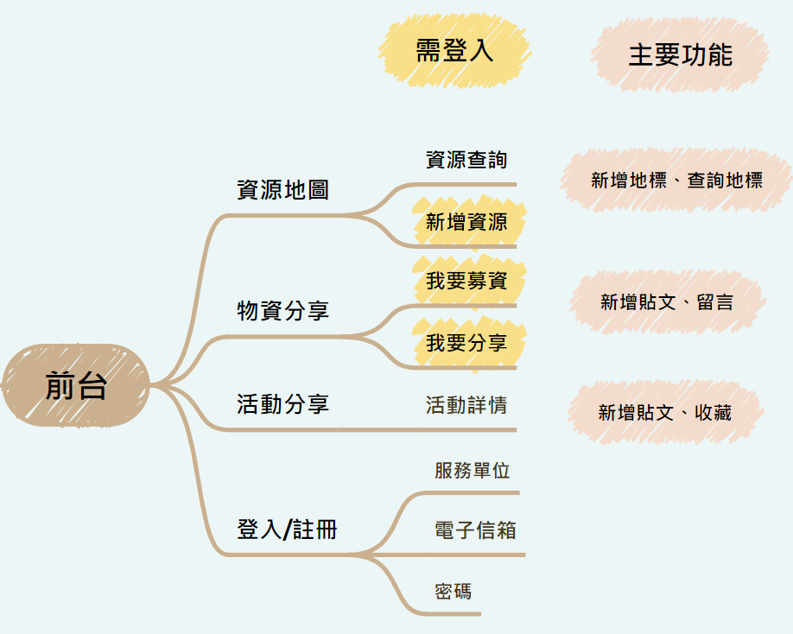
02 網站架構

Slide 6
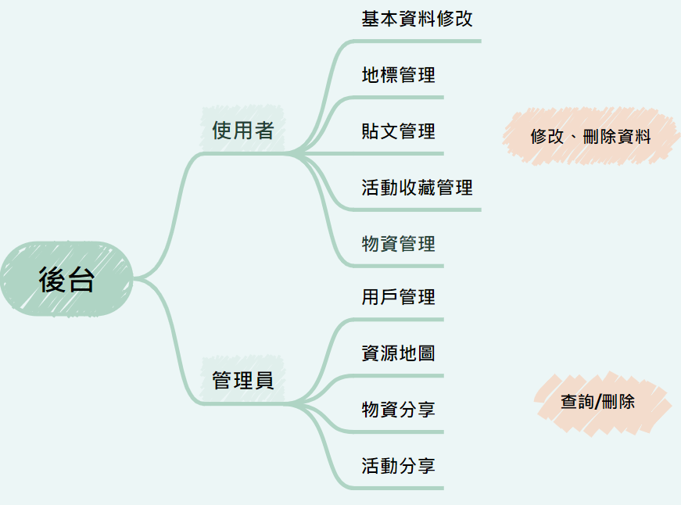
02 網站架構

Slide 7
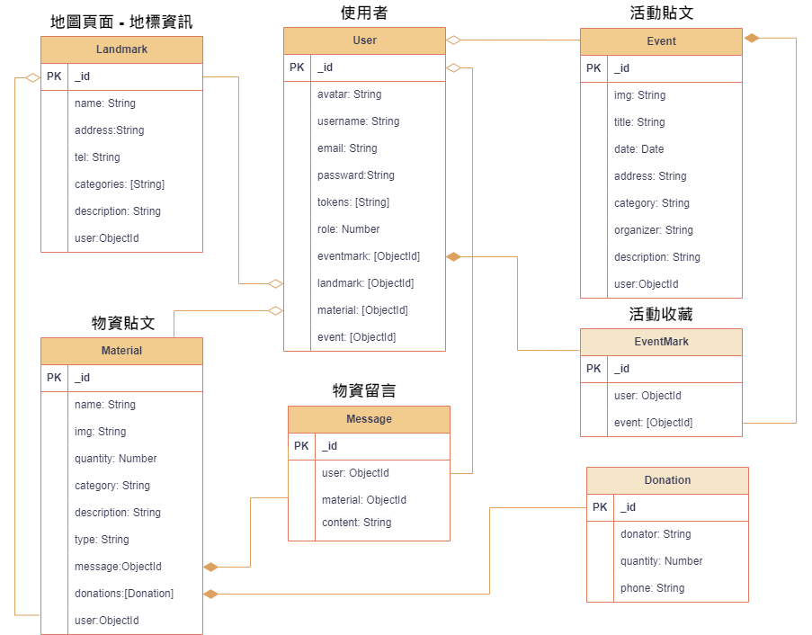
03 資料庫設計

Slide 8

04 視覺規劃
- logo及網站名稱設計
KeeperS
Keeper – 保護者、管理者、守門人
S – 強調合作之意，意旨由多個單位、多個資源、團體或個人之間的合作
手 - 各個單位、專業人員
圓球 - 需要協助的人
象徵著專業人員和單位共同努力，接住需要的人，維持社會安定，形成了希望之花。

Slide 9
- 顏色配置
04 視覺規劃
#D9D9D9
#D8C6AB
#A7D9D6
#FBC255

Slide 10
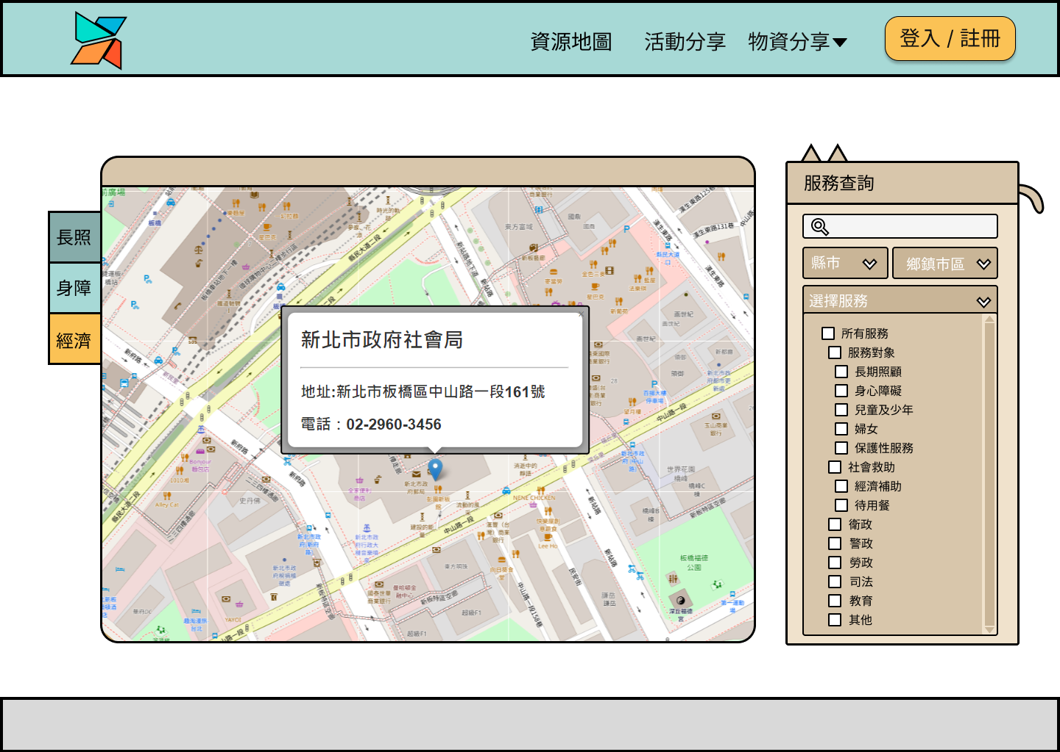
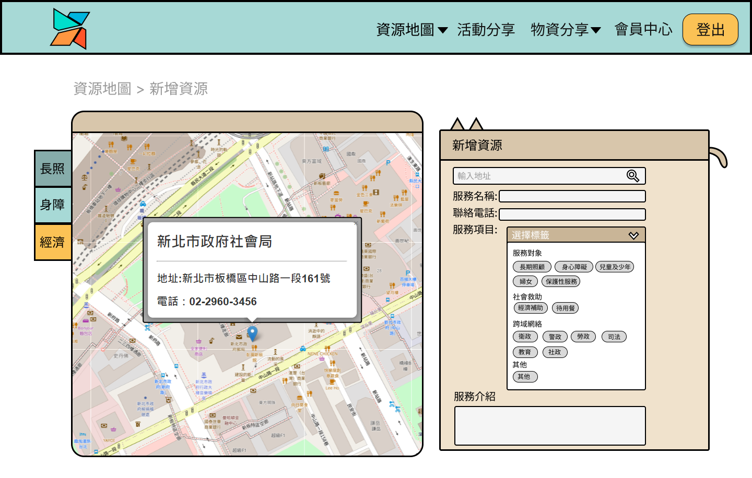
04 視覺規劃
新增地標
查詢地標

Slide 11
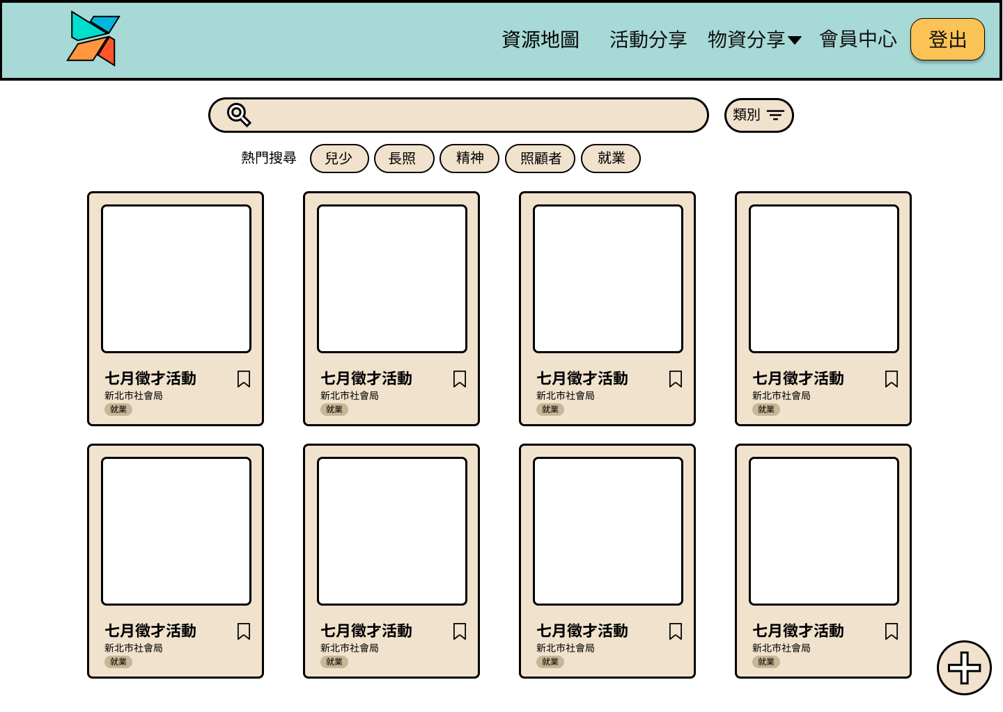
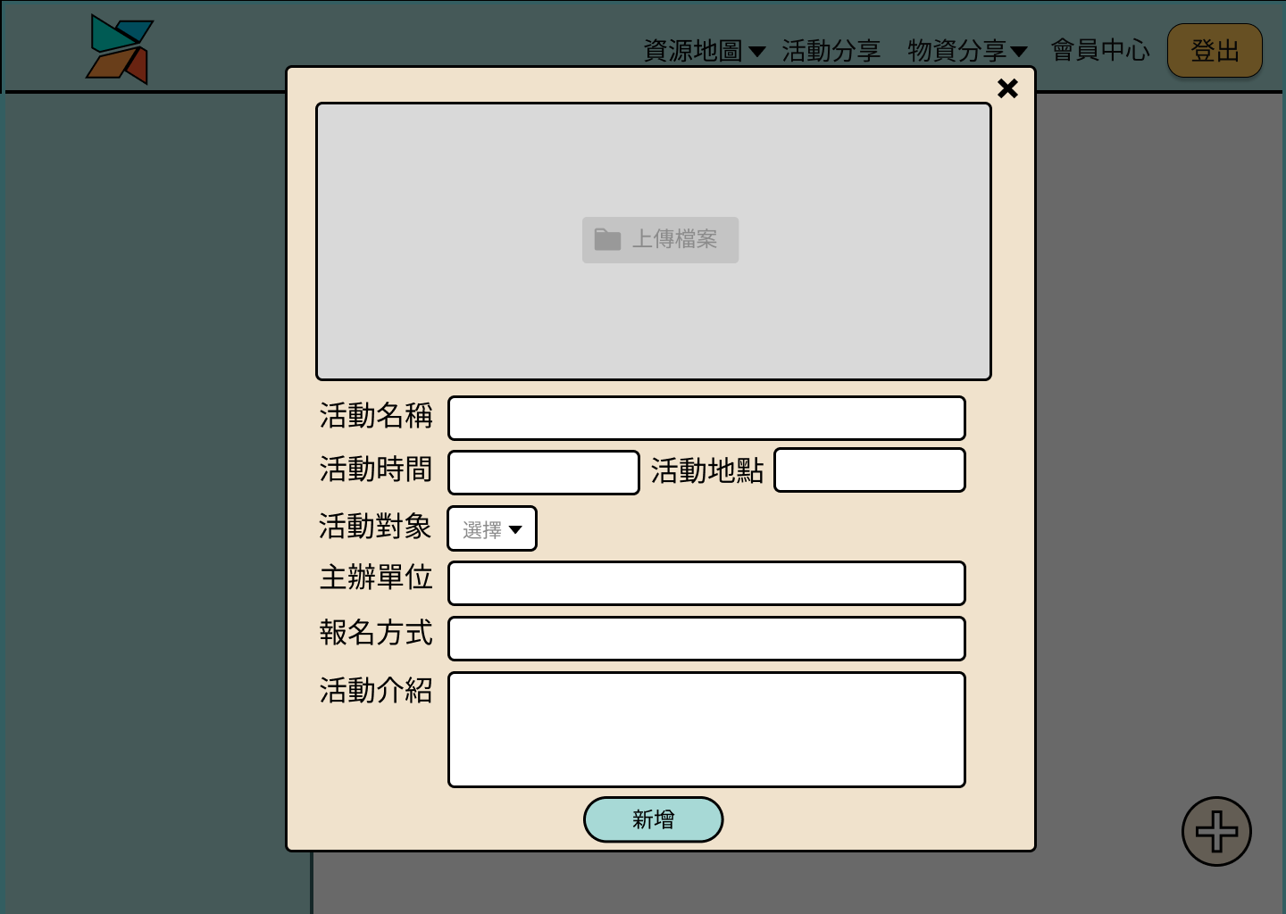
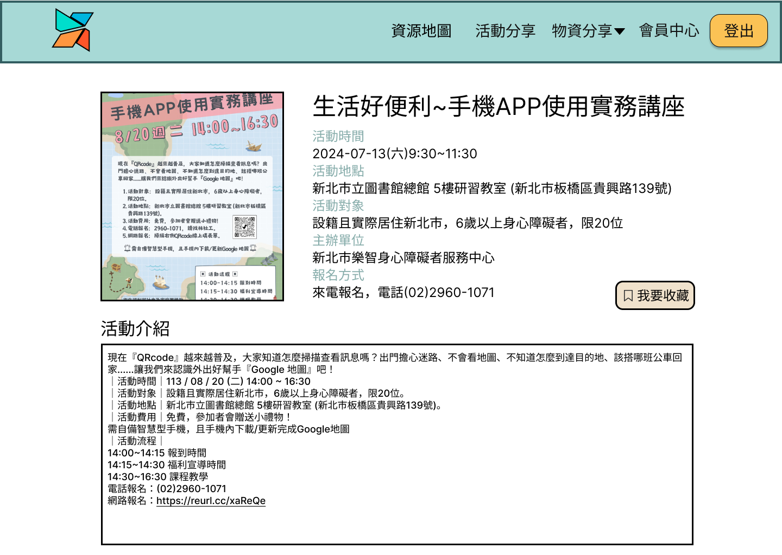
新增活動
收藏活動

Slide 12
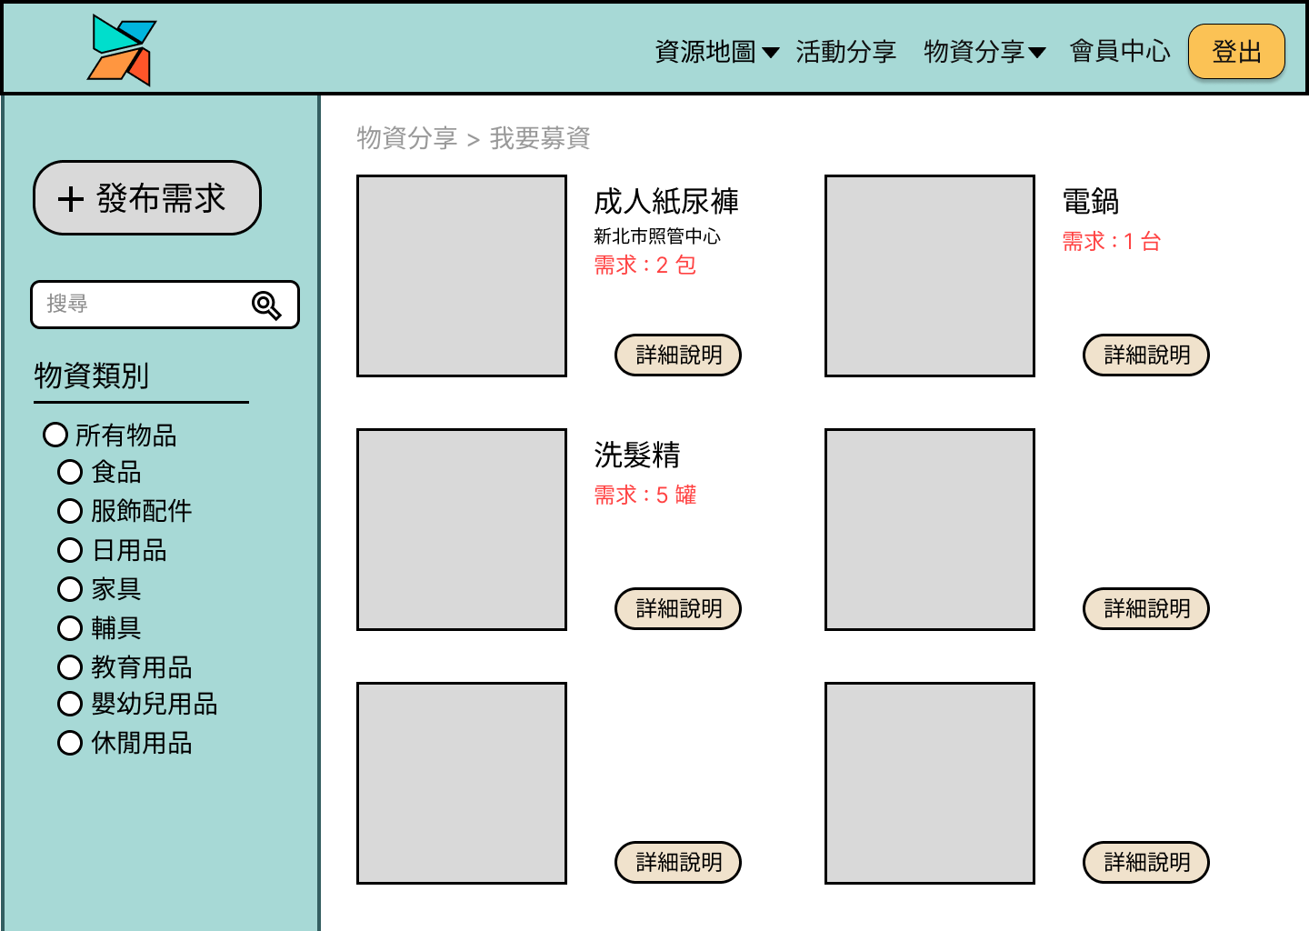
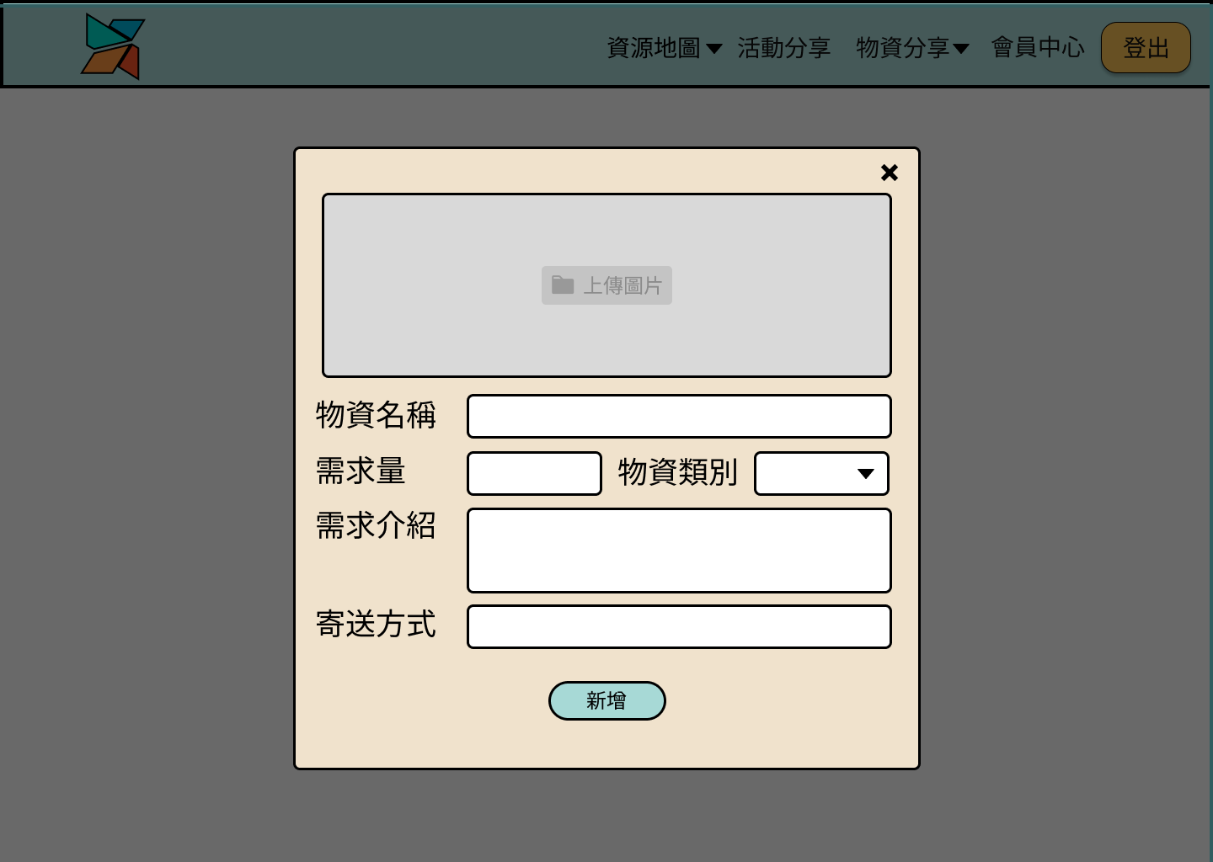
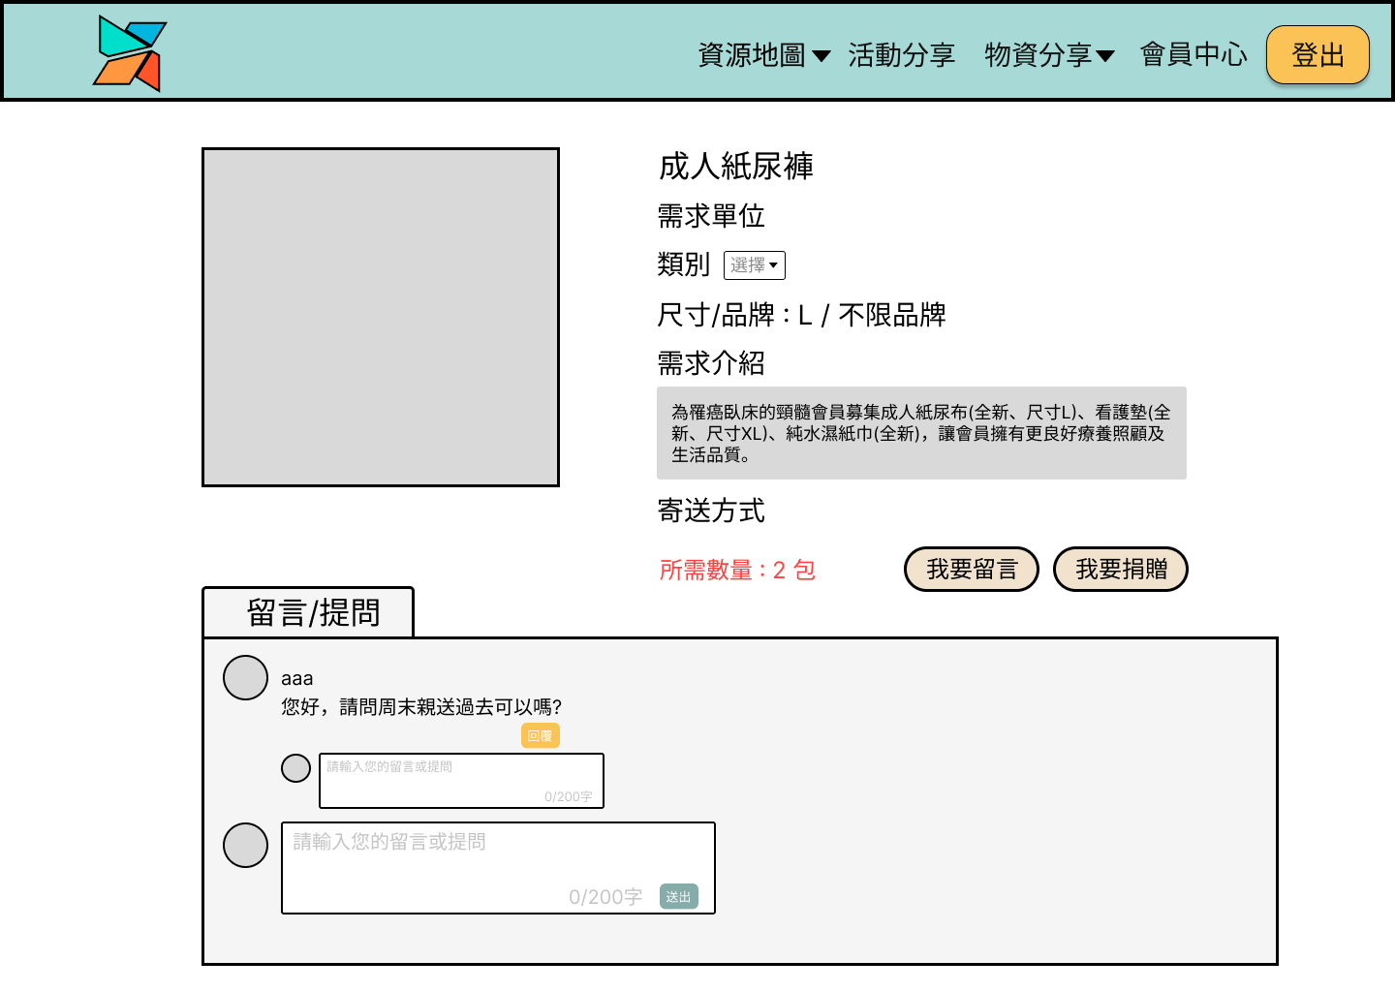
新增文章
留言

Slide 13







05 使用技術
Google Map API

Slide 14
06 困難／心得
不熟悉vuetify元件使用，花太多時間切版
不熟悉前後端如何連結，資料庫設計困難
經常遇到 axios error
錯誤中學習，debug的過程中更清楚功能開發的流程~

